Slide 1
الجمعية الطبية الإسلامية - بيروت
^{جهاز الدفاع المدني}
^{علم وخبر 544أ.د}

Slide 2
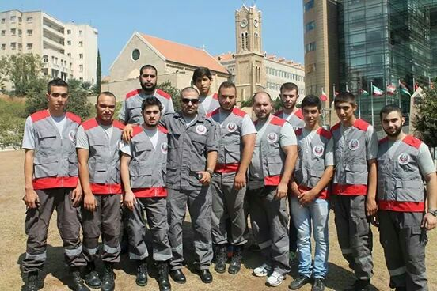
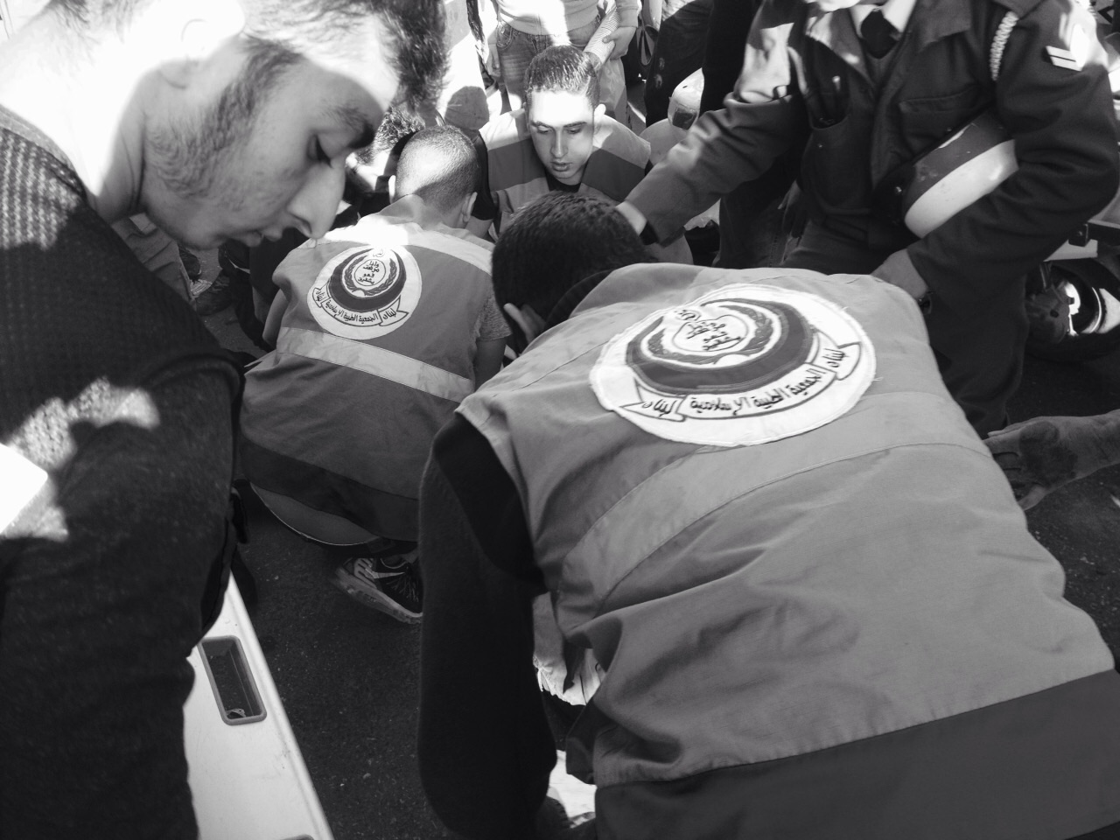
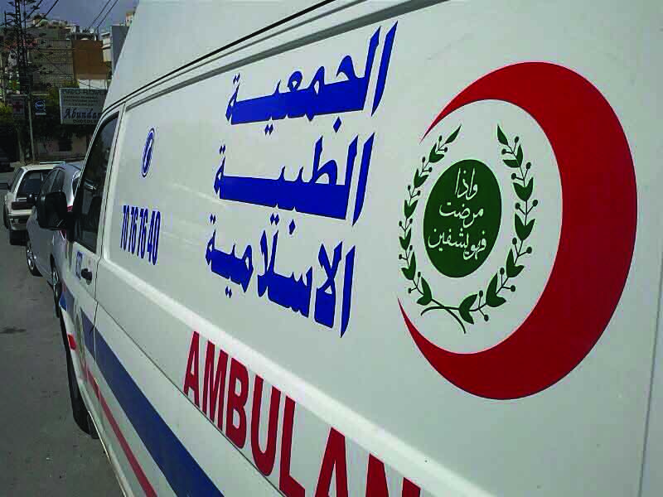
^{مشروع سواعد الخير}
^{لإغاثة الملهوف و إسعاف المحتاج}
^{والسعي في قضاء حوائج الناس}

Slide 3
^{مقدمة}
إن الجمعية الطبية الاسلامية، بيروت- لبنان تضع نصب أعينها الأخذ بالأسباب للحفاظ على حياة الانسان بشكل متقن من خلال التعاون مع كافة المؤسسات الرسمية ومؤسسات المجتمع المدني دون التمييز بين فئات المجتمع، مع الحفاظ على الحياد من أجل التواصل مع الجميع.
قال الله تعالى: (وَمَنْ أَحْيَاهَا فَكَأَنَّمَا أَحْيَا النَّاسَ جَمِيعاً) المائدة 32
قال رسول اللهﷺ: «من كان في حاجة أخيه؛ كان الله في حاجته، ومن فرج عن مسلم كربة؛ فرج الله عنه بها كربة من كرب يوم القيامة، ومن ستر مسلماً ؛ ستره الله يوم القيامة»

Slide 4
^{تعريف جهاز الدفاع المدني:}
تأسس جهاز الدفاع المدني مع بداية الأحداث التي شهدها لبنان مطلع الحرب الأهلية، وساهم آنذاك في مد يد العون لكل محتاج. وفي العام 2006، وإبّان الحرب الإسرائيلية على لبنان، تم تطوير عمل الدفاع المدني وتزويده بآليات ومعدات حديثة، ولبّى نداءه الإنساني عشرات المتطوعين الذين شاركوا في عمليات الإغاثة والإنقاذ.
ومع بداية الأزمة السورية وتوافد اللاجئين السوريين، وبعد التطورات الأمنية التي شهدها لبنان، كان لا بد لنا من تطوير عمل الجهاز وتفعيله لمواكبة المستجدات، فتم وضع خط طوارئ في خدمة المواطنين، وأنشأ الجهاز لهذا الغرض ثلاثة مراكز، وهي على الشكل التالي:
^{1- مركز في منطقة عائشة بكار}
2- مركز في منطقة الطريق الجديدة
^{3- مركز في منطقة عرمون}
وتوسعت مؤخراً عمليات الجهاز لتغطي مختلف الأراضي اللبنانية.
كما قام الجهاز بإنشاء وحدة متخصصة بتدريب وتأهيل المتطوعين.

Slide 5
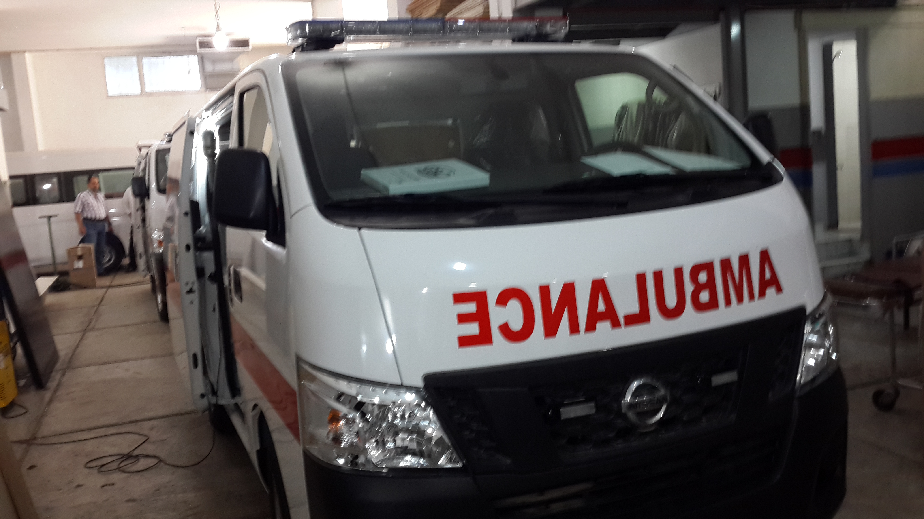
^{المشروع الأول}
^{مشروع تطوير سيارات الإسعاف}
^{المشروع}
في إطار سعيه المستمر لرفع جهوزيته وتطوير أدائه والتميز في عمله، يضع جهاز الدفاع المدني في الجمعية الطبية الإسلامية هذا المشروع بين أيديكم، سائلاً الله عز وجل أن يكتب له النجاح بمساهمتكم الكريمة:
نسعى لشراء سيارات إسعاف متطورة تساهم في تحسين الأداء وتلبية نداء الاستغاثة، علماً بأن الجهاز قام بتلبية ما مجموعه 1400 حالة خلال عام 2014 عبر مراكزه الثلاثة.
^{كلفة المشروع للسيارة الواحدة:}
^{يبدأ من 40.000 $}

Slide 6
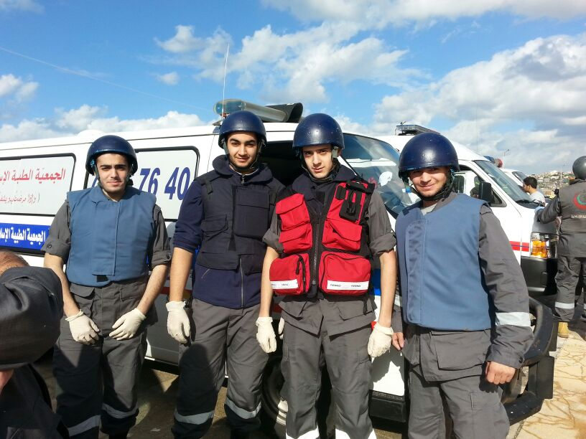
^{المشروع الثاني}
مشروع افتتاح مراكز جديدة للجهاز
في المناطق ذات الكثافة السكانية العالية
كلفة المشروع في السنة الأولى: 75.000$
^{(تأسيس ورواتب لسنة واحدة)}
الكلفة التشغيلية السنوية: $50.000 (رواتب واحتياجات طبية)

Slide 7
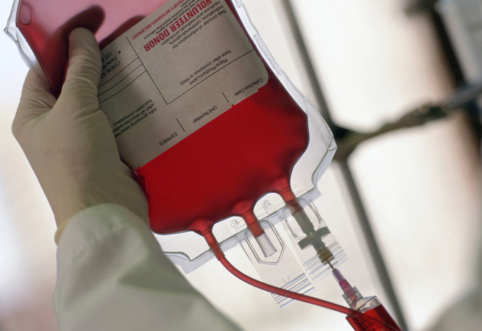
^{المشروع الثالث}
^{مشروع بنك الدم}
^{كلفة المشروع:}
^{15.000 $}
تقوم فكرة المشروع على إطلاق تطبيق على الهواتف الذكية العاملة وفق نظامي(أندرويد وآي.أو.أس)، حيث نقوم باستقبال نداء الاستغاثة وتعميمه على كافة المشتركين في الخدمة. كما يهدف المشروع إلى إنشاء مركز لتجميع المعلومات وتنظيمها بشكل إداري، وتوظيف شخص يتابع هذا الملف يتواصل مع الأفراد والجمعيات.

Slide 8
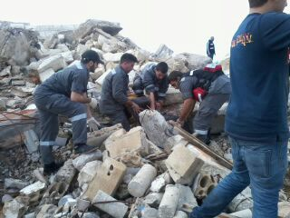
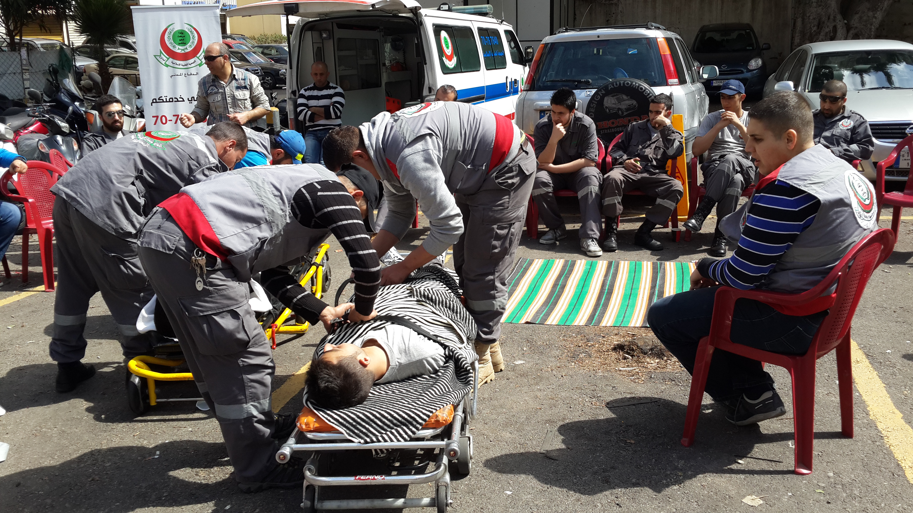
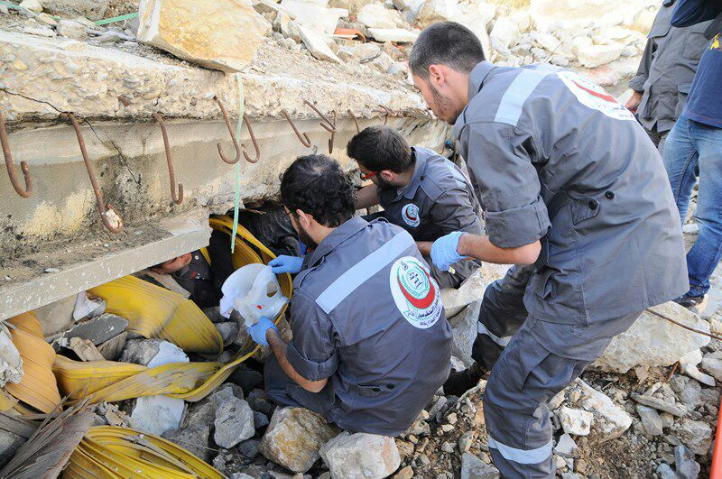
^{المشروع الرابع}
^{مشروع تأهيل مسعفين ومدربين}
^{كلفة المشروع:}
^{50.000 $}
يسعى هذا المشروع لتطوير الخبرات الفنية لدى المتطوعين عبر إخضاعهم لدورات تأهيلية داخل وخارج لبنان. كما يهدف لإنشاء أكاديمية متخصصة بالتدريب والتأهيل، تكون مركزاً معتمداً لتخريج فرق الإسعاف الأولي.

Slide 9

شكرا على حضوركم واهتمامكم وحسن استماعكم.
شكرا لكل من تطوع بهدف خدمة الناس ومساعدتهم

Slide 10
الجمعية الطبية الإسلامية - بيروت
^{جهاز الدفاع المدني}
^{علم وخبر 544أ.د}
المركز الرئيسي : لبنان - بيروت - عائشة بكار
للتبرع و الاستفسار أكثر عن هذه المشاريع الرجاء التواصل معنا على:
أرقام الهاتف : 00961736748 أو 009611739618
رقم حساب الجمعية الطبية الاسلامية
^{الحساب بالدولار:}
Byblos Bank, Istiklal Branch, Beirut, Lebanon
IBAN: LB10 0039 0000 0003 4533 0068 2002
Swift Code = BYBALBBX
^{IMALB@CYBERIA.NET.LB}
فيسبوك: الدفاع المدني في الجمعية الطبية الاسلامية - بيروت

